Slide 1
Knightmares
Alejandro Laprea
José Luis Bartha
Félix Rodolfo
Bruno Mayo

Slide 2
¿De qué va nuestro juego?
La idea inicial era muy ambigua.
No sabíamos si hacer Roguelike o un MetroidVania
Tampoco sabíamos que vista hacer: Side Lateral o Top Down

Slide 3
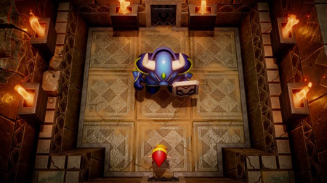
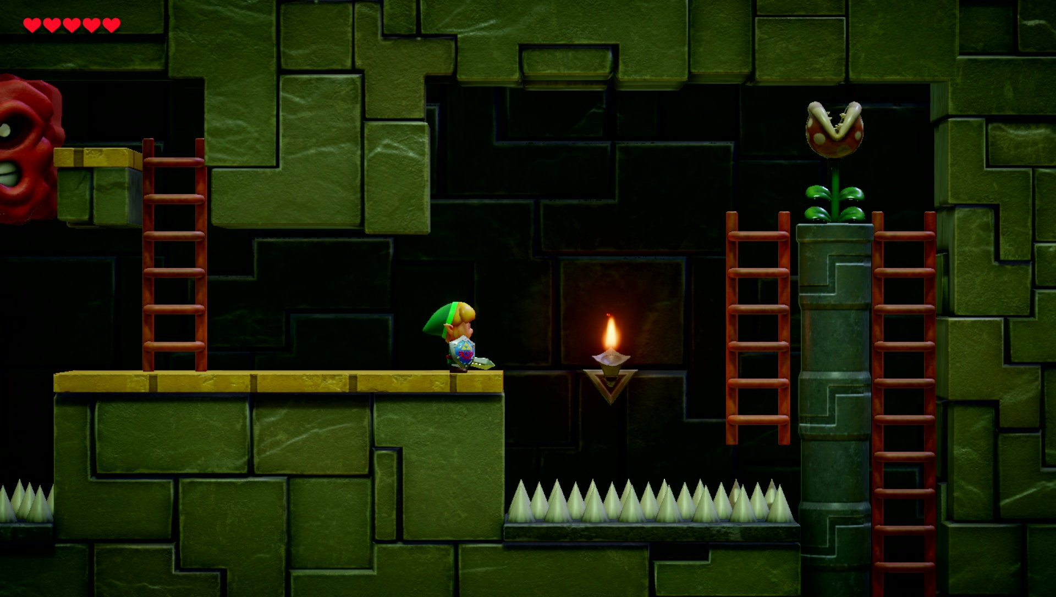
Decisión final
Roguelike combinando Top-Down y Side Lateral
Nos inspiramos en el Zelda: Link’s Awakening
Idea:
Side Lateral-> Plataformeo y Recolección de objetos (consumibles y raros).
Top-Down: Gameplay de pelea contra enemigos, habitaciones….

Slide 4
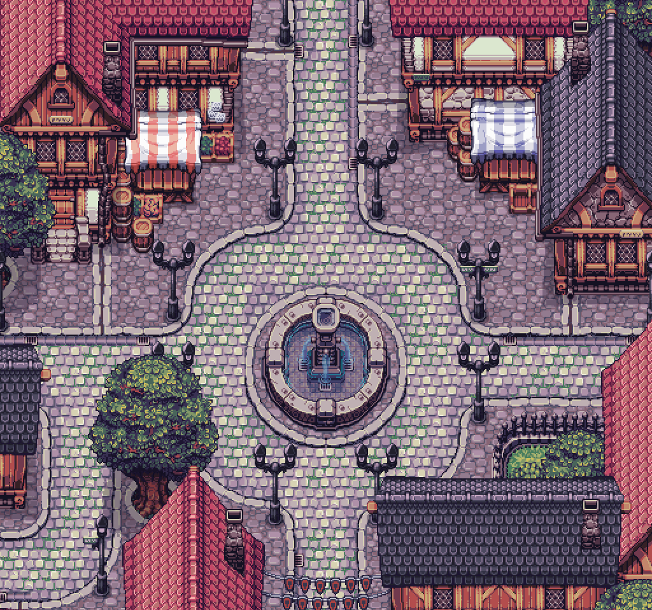
Lore
Mazmorras y ciudad principal.
Historia del caballero.
Recuperar recuerdos a través de npcs.

Slide 5
Mecánicas
Control de movimiento: Mando/Teclado
Movimiento: en cuatro direcciones en top-down con teclado. Dinámico con mando.
Ataque a melee o a distancia
Invulnerabilidad
Spawneo consumibles al derrotar enemigos
Intercambio entre gameplay top-down con lateral
Notes:
-Ataque melee: sin implementar
-Personaje dispara flechas:
-Flechas son un recurso limitado.
-Se pueden cargar dejando pulsado el espacio o R2

Slide 6
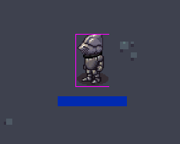
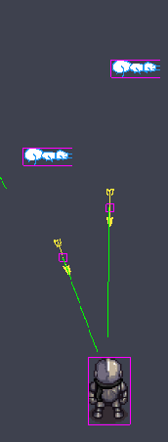
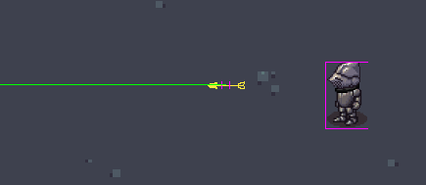

Jugador y enemigos
Atributos del jugador:
Vida
Velocidad de movimiento
Daño
Velocidad proyectil
Objetos del jugador:
Monedas
Pociones de vida
Pociones de mana
Flechas

Slide 7
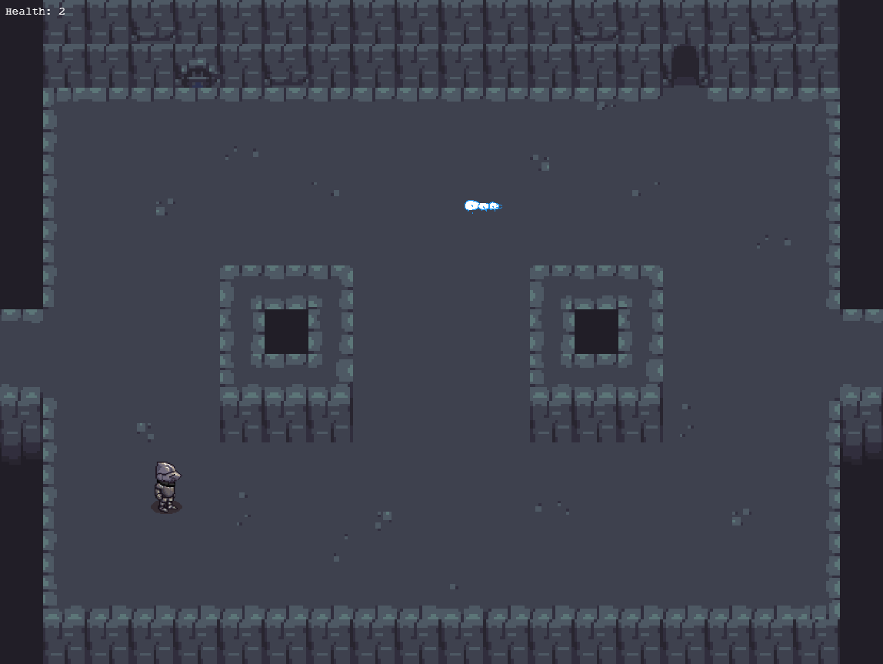
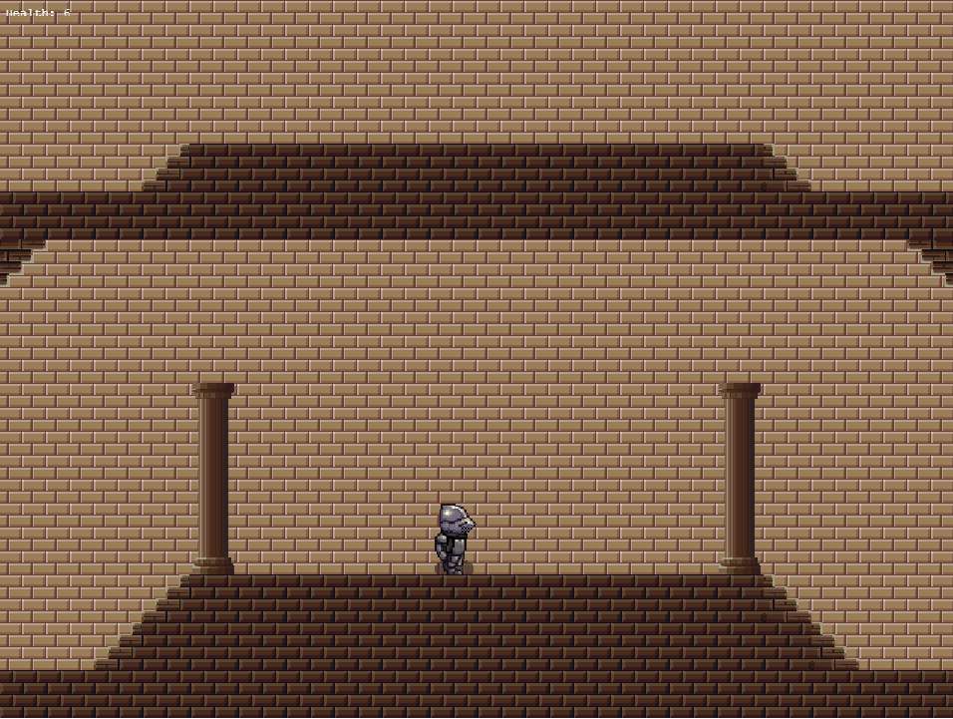
Vistas
Vista Top-Down
Vista Lateral

Slide 8
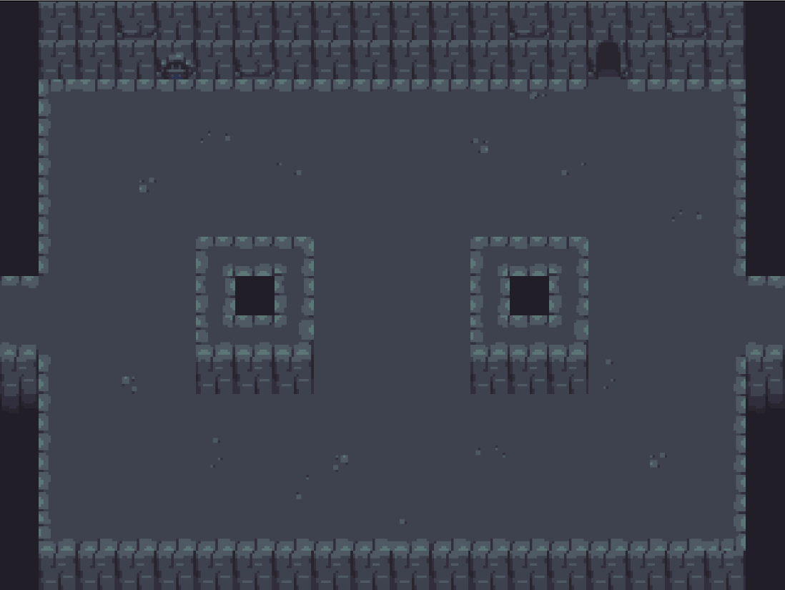
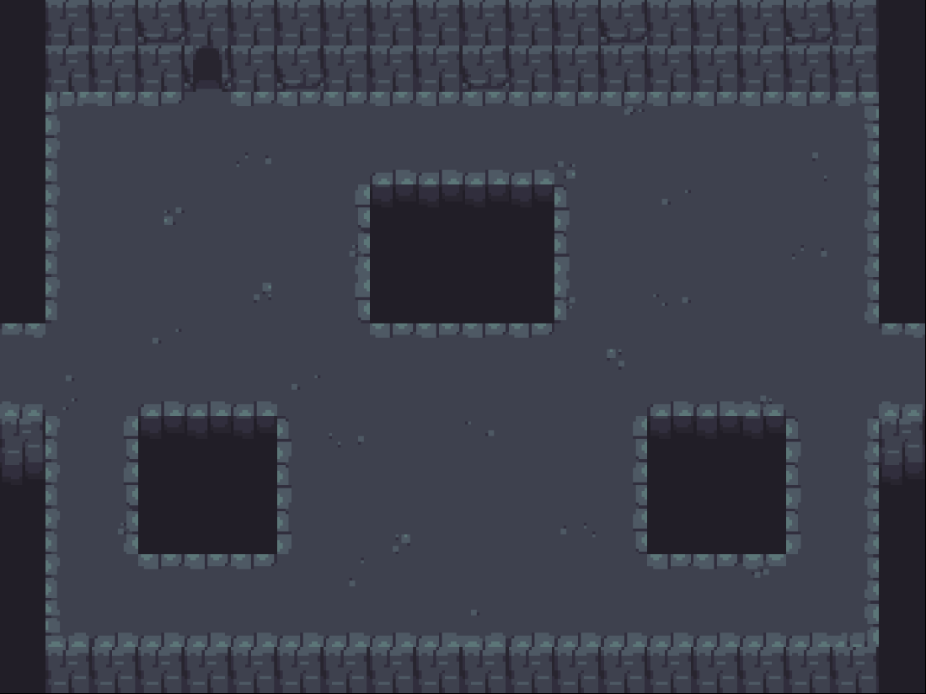
Mapas

Slide 9
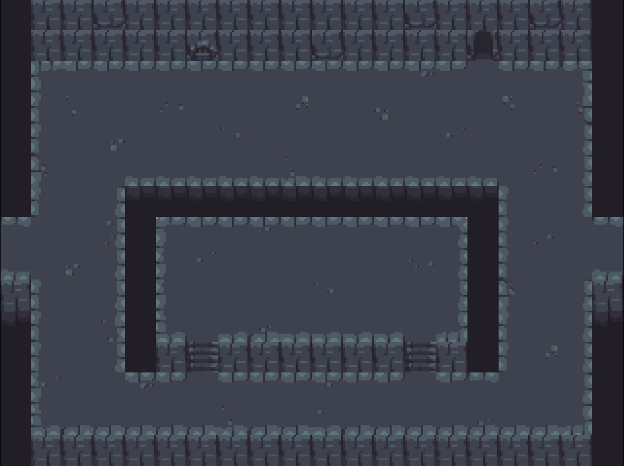
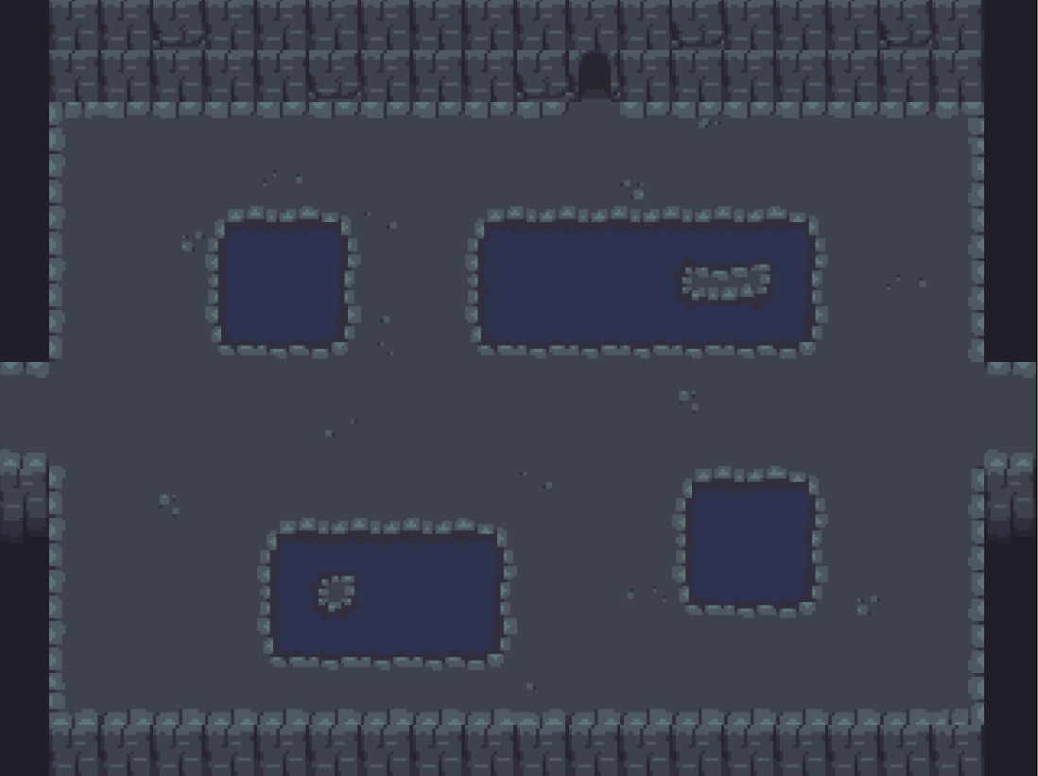
Mapas

